Slide 1
Semana DEL 18 AL 22 DE MAYO 2020 séptimo grado clases virtuales
Por : Profesora Yenis Rivera S.

Slide 2
SIGNOS DE PUNTUACIÓN
INDICAN PAUSAS OBLIGATORIAS EN ORACIONES Y PARTES DE LAS ORACIONES.
PERMITEN QUE LAS IDEAS SEAN CLARAS.
EVITAN QUE UN TEXTO INCURRA EN AMBIGÜEDADES.
ALGUNOS SIGNOS DE USO FRECUENTE SON:
EL PUNTO, LA COMA Y EL PUNTO Y COMA.

Slide 3
EL PUNTO (.)
Señala el final de una oración.
Permite así la lectura ordenada de las ideas expresadas en un texto.
El punto y seguido separa oraciones que expresan ideas similares dentro de un mismo párrafo, mientras que:
El punto y aparte separa dos párrafos que expresan ideas distintas.

Slide 4
LA COMA (,)
Indica una pausa breve entre enunciados.
EL PUNTO Y COMA (;)
Expresa una pausa mayor que la de la coma (,) y menor que el punto (.)

Slide 6
USOS DE LOS SIGNOS DE PUNTUACIÓN
Y EJEMPLOS
TOMAR APUNTES
EN LA CLASE DEL PROFESOR

Slide 7
ASIGNACIÓN SEMANA 18 AL 22 DE MAYO PÁGINA 35 PRESENTAR: EN LA PLATAFORMA DEL COLEGIO DE ESTAR HABILIDATA y AL CORREO: yeikonena@yahoo.es

Slide 9
LEE EL TEXTO Y REALIZA LAS ACTIVIDADES EN TU CUADERNO

Slide 10
15 de mayo
Día mundial
de la Familia

Slide 11
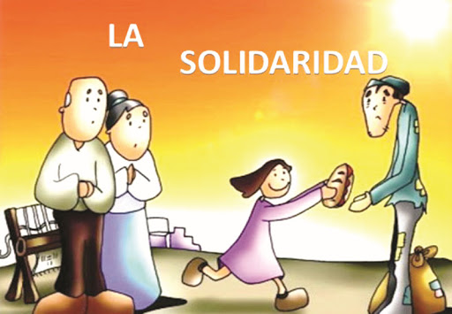
VALOR DEL MES DE MAYO
LA SOLIDARIDAD

